Slide 1
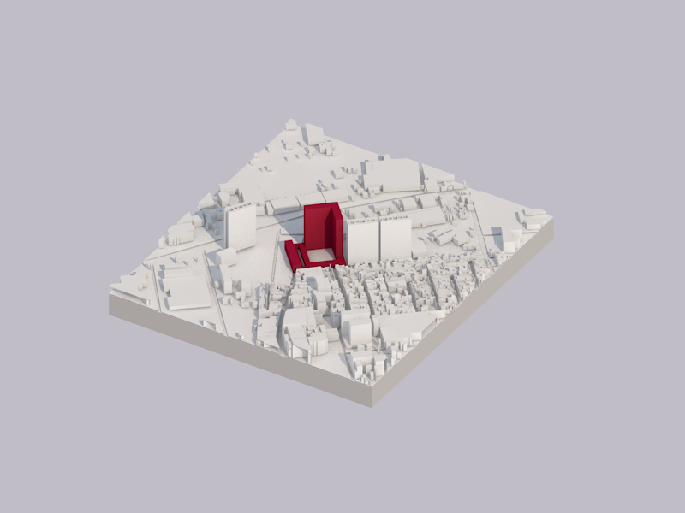
SUSTENTACIÓN DE PROYECTO
01 / 13
BIMetrics
Presupuestos de obra
con cantidades BIM
Aplicación web para proyectos de construcción
Vista axonométrica del proyecto
Notes:
Apertura. Presenta BIMetrics como una aplicación web para preparar y revisar presupuestos de obra a partir de cantidades BIM. Anticipa el orden: primero el problema, luego la demostración y al final las decisiones técnicas y la validación. La imagen corresponde a la vista axonométrica ilustrativa de la web del proyecto.

Slide 2
PROBLEMA Y OBJETIVO
02 / 13
¿Cómo se justifica
el costo de una partida?
Situación de partida
Objetivo del proyecto
Las cantidades vienen del modelo.
Los precios vienen del catálogo.
Vincular ambos datos y conservar
el precio usado en el presupuesto.
Notes:
Al pasar de un modelo a un presupuesto, el equipo necesita justificar qué cantidad y qué precio explican un subtotal. Si se consultan en fuentes separadas, reconstruir el cálculo exige volver a la tabla y al catálogo. El objetivo del proyecto es centralizar ese flujo y conservar el precio efectivamente aplicado. Fuente: README.md y LandingPage.jsx.

Slide 3
USUARIOS Y ALCANCE
03 / 13
Quién usa la aplicación
01
02
03
Equipo técnico
Cliente
Administrador
Gestiona proyectos,
partidas y presupuestos.
Consulta proyectos
compartidos en lectura.
Mantiene las partidas
del catálogo maestro.
El presupuesto se exporta en Excel, PDF o Word.
Notes:
Arquitectos e ingenieros crean o editan presupuestos en proyectos a los que tienen acceso. Los clientes invitados pueden consultar el proyecto compartido. El catálogo maestro tiene operaciones de administración restringidas. Menciona las salidas en Excel, PDF y Word. Fuentes: README.md, backend/app/routes/partidas_routes.py y ProjectBudgetWorkspace.jsx.

Slide 4
FLUJO DE USO
04 / 13
De la tabla BIM al presupuesto
01
02
03
Exportar
Vincular
Calcular
Extraer del modelo una
tabla de cantidades en TXT.
Revisar la coincidencia
sugerida por el catálogo.
Confirmar filas, revisar
el total y exportar.
Notes:
Explica el proceso de punta a punta antes de abrir la interfaz. Se exporta una tabla tabulada desde Revit o Archicad. BIMetrics analiza el TXT y propone coincidencias del catálogo. El usuario confirma cada fila, el servidor aplica el precio y se puede revisar o exportar el presupuesto. Fuente: README.md, sección Importación de cómputos TXT.

Slide 5
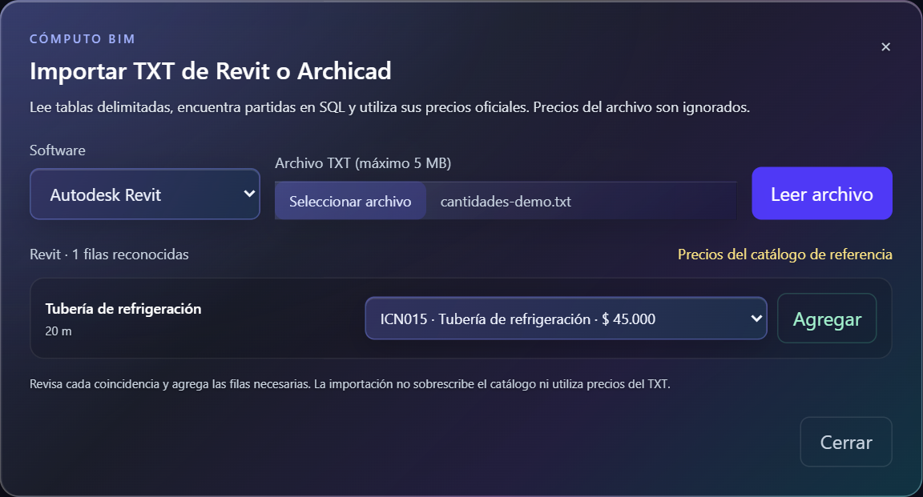
DEMO / 01
05 / 13
Importación de cantidades
01 Carga el TXT
Selecciona Revit
o Archicad.
02 Revisa la fila
Comprueba la partida
y confirma la selección.
Captura de BIMetrics con datos simulados
Notes:
Abre Proyectos y presupuestos, selecciona la obra y entra en Importar TXT BIM. Carga el archivo tabulado y pulsa Leer archivo. Muestra los 20 m que aparecen en la fila y el código sugerido. Confirma la coincidencia antes de agregar la partida. Esta captura de la interfaz usa una respuesta simulada. Fuentes: ProjectBudgetWorkspace.jsx y README.md.

Slide 6
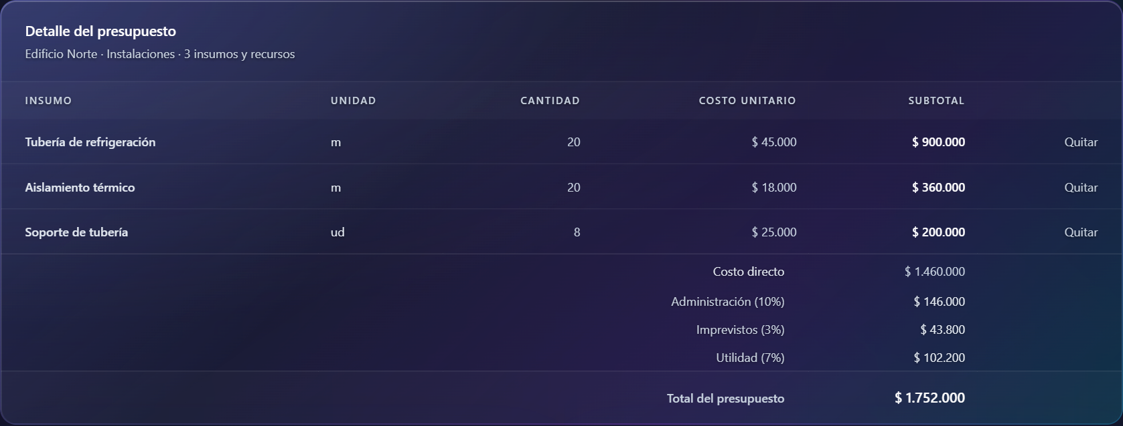
DEMO / 02
06 / 13
Presupuesto generado
$900.000 COP
20 m × $45.000 COP/m
Captura de BIMetrics con datos simulados
Notes:
Señala la primera fila del presupuesto. El ejemplo usa 20 metros a 45.000 pesos por metro, que dan 900.000 pesos de costo directo para esa partida. El total general incluye las otras filas y el AIU. El servidor toma el precio del catálogo y lo guarda en el detalle. La pantalla contiene datos simulados. Fuente: README.md y ProjectBudgetWorkspace.jsx.

Slide 7
REGLA DE NEGOCIO
07 / 13
Del costo directo al total
Cantidad × precio unitario = subtotal de la partida
01
Costo directo
$1.460.000 · Suma de subtotales
02
AIU
$292.000 · Administración, imprevistos y utilidad
03
Total del presupuesto
$1.752.000 · Costo directo más AIU
Valores ilustrativos en COP. El AIU del ejemplo es 20 %.
Notes:
Separa el subtotal de una partida del total de la obra. El costo directo suma los subtotales. Administración, imprevistos y utilidad se definen como porcentajes del costo directo de cada presupuesto. En esta muestra el AIU suma 20 %. Los porcentajes son de demostración. Fuente: README.md y backend/app/services/presupuestos.py.

Slide 8
DISEÑO DEL SISTEMA
08 / 13
Arquitectura de BIMetrics
01
02
03
React + Vite
Flask
Bases de datos
Interfaz de proyectos,
catálogo y presupuestos.
API REST, permisos
y reglas de cálculo.
SQLite operacional,
MySQL y MongoDB.
El frontend consume la API. Flask coordina el acceso a los datos.
Notes:
Explica la separación por capas. React presenta la interfaz. Flask concentra la API REST, las validaciones y el cálculo. Las capas de persistencia cumplen funciones distintas. El catálogo utiliza MySQL en la configuración habitual y admite SQLite para desarrollo local. Fuentes: README.md y docs/arquitectura/persistencia-poliglota.md.

Slide 9
DECISIÓN DE DISEÑO
09 / 13
Por qué combinar SQL y MongoDB
SQL
MongoDB
Proyectos, presupuestos,
partidas y precios.
Relaciones y cálculos estructurados.
Usuarios, preferencias
y actividad BIM.
Metadatos variables por evento.
El dashboard reúne métricas SQL y actividad BIM de MongoDB.
Notes:
SQL mantiene las relaciones del presupuesto y los datos que requieren estructura. MongoDB guarda las cuentas, preferencias y metadatos de actividad BIM, que pueden variar entre eventos. El resumen del dashboard combina información de ambos. Los motores se relacionan por identificadores lógicos y la API valida los accesos. Fuente: docs/arquitectura/persistencia-poliglota.md.

Slide 10
INTEGRIDAD Y ACCESO
10 / 13
Controles aplicados por la API
01
Sesión y rol
Arquitectura e ingeniería pueden editar.
El cliente tiene acceso de lectura.
02
Acceso por proyecto
La API comprueba si es propio o compartido.
03
Precio de referencia
El servidor aplica el precio del catálogo SQL.
Notes:
La sesión identifica a la persona. En cada operación relevante la API verifica tanto el rol como el acceso al proyecto. Las invitaciones permiten compartir el proyecto con el rol previsto. La importación analiza el TXT antes de agregar las filas y el servidor toma los precios del catálogo. Fuentes: README.md y backend/app/routes/proyectos.py.

Slide 11
VERIFICACIÓN
11 / 13
Pruebas del proyecto
30
API y permisos
Actividad BIM
Exportación a Excel
pruebas aprobadas
Frontend: lint y compilación completados.
Entorno de pruebas: SQLite en memoria y MongoDB simulado.
Notes:
Presenta la evidencia con su alcance. En esta revisión se ejecutaron 30 pruebas de backend y todas pasaron. Las pruebas cubren casos de API y permisos, actividad BIM y exportación a Excel. Corrieron con SQLite en memoria y MongoDB simulado. También se ejecutaron el lint y la compilación de Vite. La suite emitió cuatro advertencias de obsolescencia de mongomock. Fuentes: backend/tests y ejecución local.

Slide 12
ALCANCE Y CONTINUIDAD
12 / 13
Alcance actual y próximos pasos
Alcance actual
Próxima validación
Importación desde TXT tabulado.
Confirmación manual por fila.
Precios de referencia en COP.
Probar con más tablas BIM y
verificar el flujo con MySQL
y MongoDB reales.
Caso de evaluación: un capítulo de obra con presupuesto de referencia.
Notes:
Distingue el alcance actual y la validación pendiente. La aplicación trabaja con exportaciones TXT de tablas, sugiere coincidencias y pide confirmación por fila. Los precios son referenciales. Las pruebas aisladas son repetibles. Una siguiente validación sería ejecutar el flujo con servicios reales y con tablas de distintas disciplinas. Fuentes: README.md y docs/arquitectura/persistencia-poliglota.md.

Slide 13
CONCLUSIÓN
13 / 13
Un presupuesto que
se puede explicar
Cantidad del modelo. Precio aplicado. Subtotal verificable.
Preguntas
Notes:
Cierre. Retoma la pregunta de la segunda diapositiva. En el ejemplo fue posible explicar una partida identificando su cantidad, el precio aplicado y el subtotal. Resume cómo la arquitectura respalda esa decisión y abre espacio para preguntas sobre importación, persistencia, pruebas y alcance.

